Slide 1
GRACZE NBA
SEZON 1996-2022
ZACZYNAMY...

Slide 2
GRACZE NBA - CECHY FIZYCZNE, WYNIKI W SEZONACH 1996 - 2022
01
03
02
04
ŹRÓDŁO DANYCH
NAJLEPSI GRACZE
Baza danych „NBA Players” z platformy Kaggle.
Analiza najlepszych graczy NBA pod względem ich warunków fizycznych
WARUNKI FIZYCZNE
EFEKTYWNOŚĆ GRACZY
Analiza wieku, wzrostu, wagi i BMI dużyn oraz graczy.
Analiza efektywności graczy względem wieku i warunków fizycznych graczy

Slide 3
WARUNKI FIZYCZNE GRACZY
Wzrost zawodników ma znaczenie, szczególnie dla graczy grających na pozycjach centra i skrzydłowych. Wysoki wzrost pomaga w zbiórkach, blokach rzutów i zdobywaniu punktów pod koszem.
Z kolei zwinność i skoczność pozwalają zawodnikom na skuteczne atakowanie obrony i unikanie rywali.
Wszystkie te aspekty warunków fizycznych pomagają zawodnikom NBA osiągać swój pełen potencjał i utrzymywać się na szczycie swojej kariery. Zarówno indywidualnie, jak i jako drużyna, zdrowie i warunki fizyczne mają ogromne znaczenie w zdobywaniu mistrzostw i sukcesie w NBA.

Slide 4
Wiek, wzrost, waga oraz BMI drużyny
01
Max 29l.
WIEK
Średnia wieku 27l.
27l.
Min 25l.
Max 201,6 cm
02
Średni wzrost 200,6 cm
200,6 cm
WZROST
Min 199,5 cm
03
WAGA & BMI
Średni wskaźnik BMI to 24,9 przy średniej wadze drużyny równej 100,3 kg
100,3 kg

Slide 5
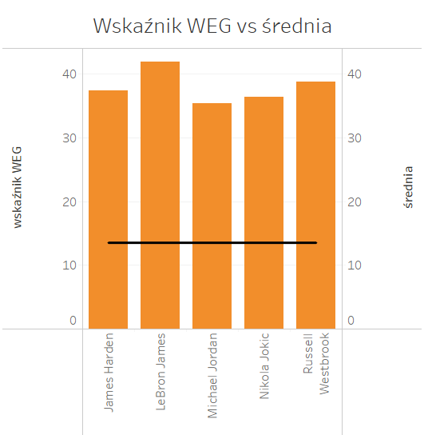
NAJLEPSI GRACZE NBA
ZAWODNICY:
James Harden
LeBron James
Michael Jordan
Nikola Jokic
Russel Westbrook
Średni wskaźnik efektywności gracza(WEG) ≈ 13,5

Slide 6
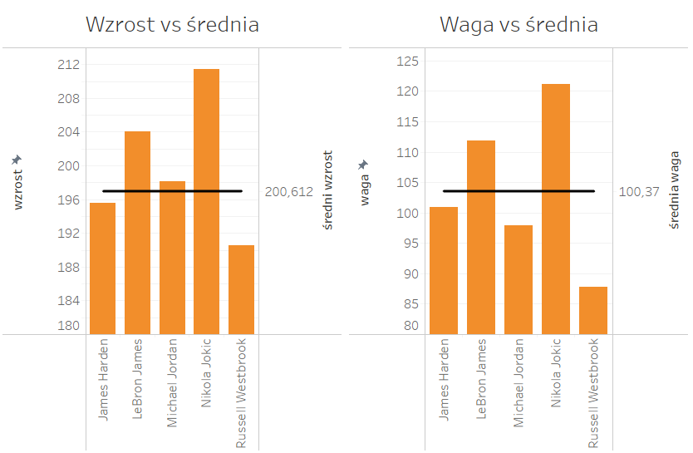
WZROST, WAGA VS ŚREDNIA
Średnia waga ≈ 100,3kg
Średni wzrost ≈ 200,6cm

Slide 7
—MICHAEL JORDAN
“Nie trafiłem ponad 9000 rzutów w moim życiu. Przegrałem ponad 300 meczów. 26 razu zaufano mi, gdy miałem oddać rzut na miarę zwycięstwa i spudłowałem. Przegrywałem w moim życiu ciągle. Dlatego właśnie osiągnąłem sukces.”

Slide 8
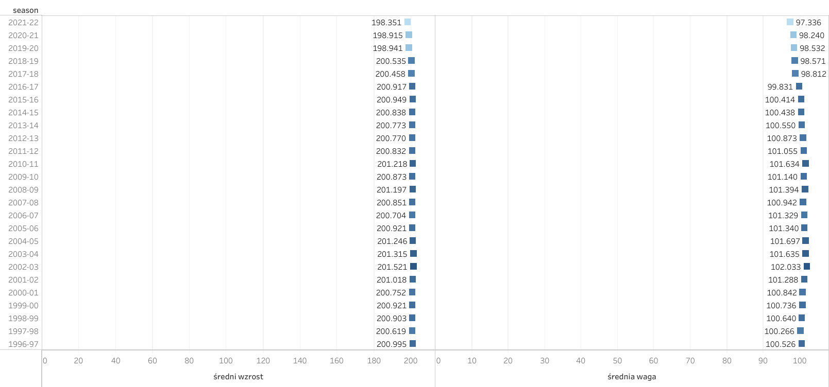
ŚREDNI WZROST I WAGA GRACZY W SEZONACH 1996-2022
ŚREDNI WZROST:
od 198.351 do 201.521 cm
ŚREDNIA WAGA:
od 97.336 do 102.033 kg
Follow the link in the graph to modify its data and then paste the new one here. For more info, click here
Od 1996 do 2017 średnia wzrostu i wagi graczy pozostaje na bardzo podpbnym pozimie, w granicch od 200,8 do 201,5 cm wzrostu i wadze między 100 a 102 kg. Od sezonu 2017-18 widzimy zmianę w trendach. Zarówno średni wzrost i waga graczy są na niższym pozimie. I tak np. zawodnicy od 2019 nie przekraczają 200 cm i 99 kg.

Slide 9
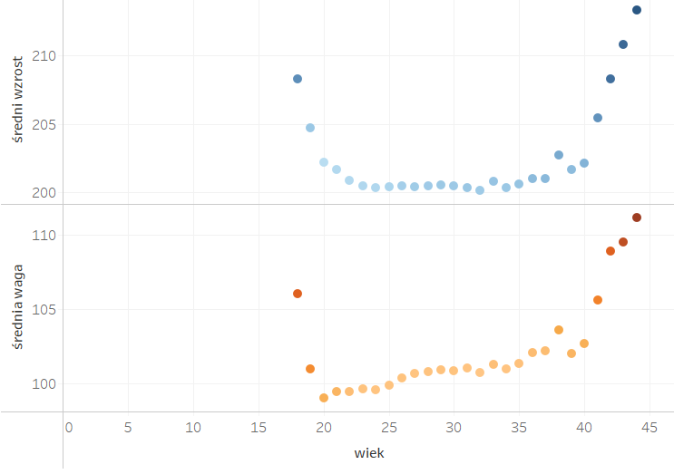
ROZKŁAD WZROSTU I WAGIGRACZY W RÓŻNYCH GRUPACH WIEKOWYCH
W grupie wiekowej 20 - 40 lat średnia wzrostu utrzymuje się w granicach 200 202 cm. Co ciekawe u zawodników 40+ wzrost jest ponad przeciętniy i waha się od 205 do nawet 213 cm. Idzie za tym też wyższa waga w tym przedziale wiekowym, tj. od 103 do 111.kg. Na tej podstawie możemy stwierdzić, że wyższa waga graczy wiąże się tylko z wyższym wzrostemi i nie ma związku z wiekiem

Slide 10
DZIĘKUJEMY
PREZENTACJĘ PRZYGOTOWALA
GRUPA DEEPDIVEDATA W SKŁADZIE:
Łukasz Chrzanowski, Małgorzata Bajołek,
Katarzyna Karwacka i Katarzyna Budzińska
Jeśli masz pytania skontaktuj się z nami: DDD@gmail.com

